Slide 1
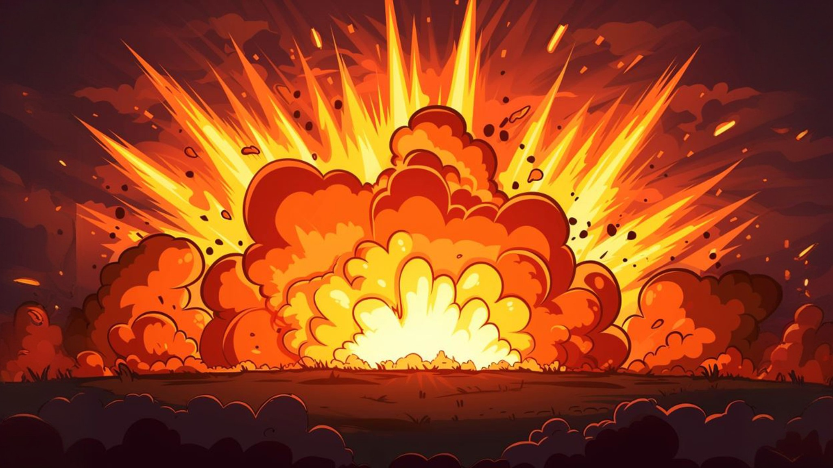



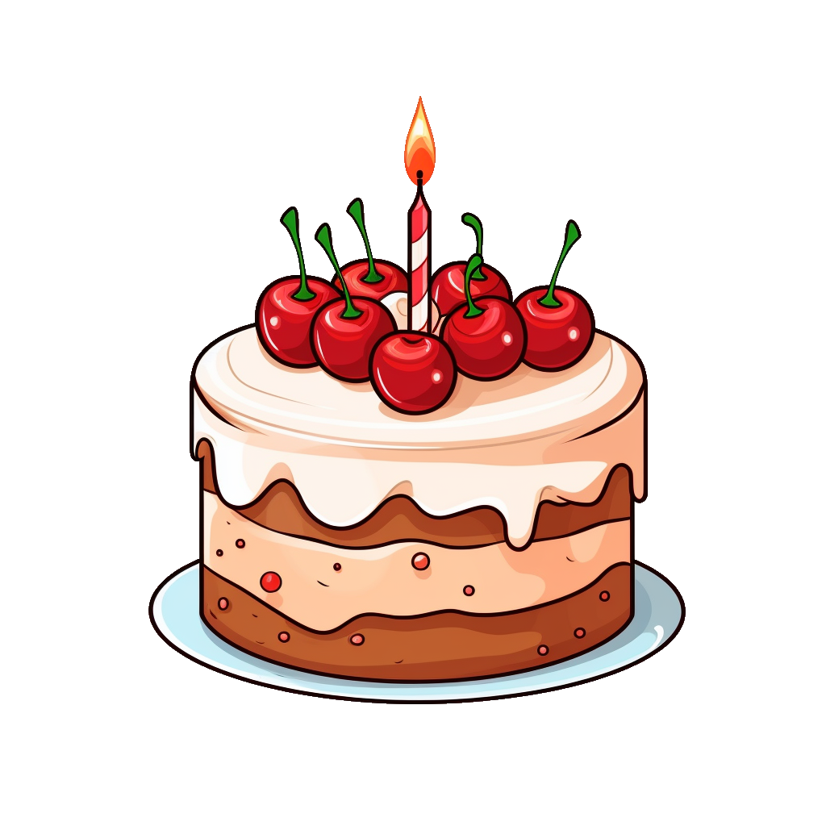


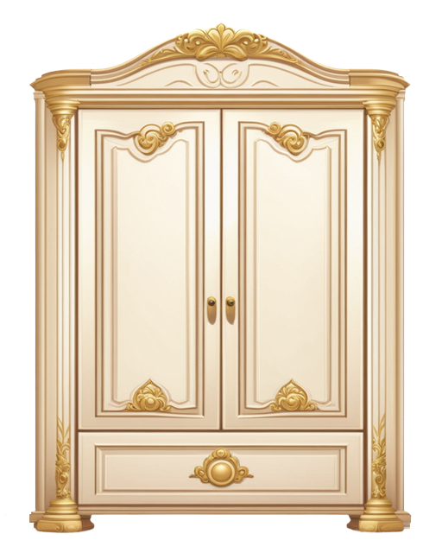





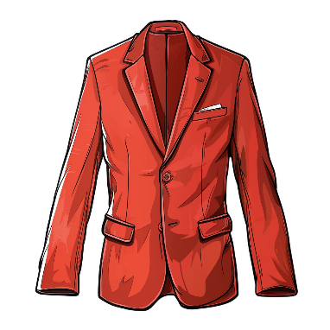


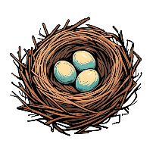


В коробке много карандашей
В коробке много карандашов
Около снеговика много снегирёв
Около снеговика много снегирей
Вокруг стола много стульев
В шкафу хранится
одежда
Вокруг стола много стулов
Из яблок сделали яблочный торт
В шкафе хранится
одежда
Из яблоков сделали яблочный торт
На дереве много гнёздов
На дереве много гнёзд
В гнезде много яйцев
В гнезде много яиц
На полке много книжков
На полке много книжек

